Slide 1

Chào mừng thầy cô và các bạn !!!

Slide 2
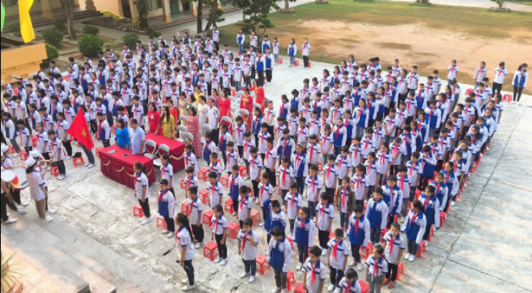

Khối lớp 6 của một trường trung học cơ sở có các lớp 6A, 6B, 6C, 6D, 6E với số học sinh lần lượt là 40, 45, 39, 44, 42.
Lớp nào có thể xếp thành 2 hàng với số lượng học sinh ở mỗi hàng là như nhau?
Lớp nào có thể xếp thành 5 hàng với số lượng học sinh ở mỗi hàng là như nhau?

Slide 3
TIẾT 17- BÀI 8: DẤU HIỆU CHIA HẾT CHO 2, CHO 5

Slide 4
I
DẤU HIỆU CHIA HẾT CHO 2

Slide 5
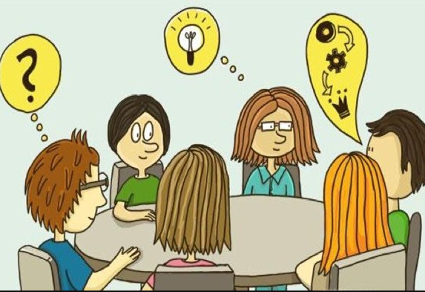

Thực hiện các phép tính:
10 : 2; 22 : 2; 54 : 2; 76 : 2; 98 : 2
b) Nêu quan hệ chia hết của các số 10, 22, 54, 76, 98 với số 2.
c) Nêu chữ số tận cùng của các số: 10, 22, 54, 76, 98.

Slide 6

Trả lời:
a)
22 : 2 = 11
54 : 2 = 27
10 : 2 = 5
76 : 2 = 38
98 : 2 = 49
b) Các số 10, 22, 54, 76, 98 đều chia hết cho 2.
c) Các chữ số tận cùng của các số 10; 22; 54; 76; 98 lần lượt là 0; 2; 4; 6; 8.

Slide 7

Các số có chữ số tận cùng là 0, 2, 4, 6, 8 thì chia hết cho 2 và chỉ những số đó mới chia hết cho 2.

Slide 8
Luyện tập 1: Có bao nhiêu số từ 7210 đến 7220 chia hết cho 2?
Trả lời:
Từ số 7 210 đến số 7 220 có các số chia hết cho 2 là:
7 210; 7 212; 7 214; 7 216; 7 218; 7 220.
=> Có tất cả 6 số chia hết cho 2.

Slide 9
Luyện tập 2: Từ các chữ số 1, 4, 8, hãy viết tất cả các số có hai chữ số khác nhau và chia hết cho 2.
Trả lời:
Các số có 2 chữ số khác nhau và chia hết cho 2 được viết từ các chữ số 1, 4, 8 là:
14; 18; 48; 84.

Slide 10
II
DẤU HIỆU CHIA HẾT CHO 5

Slide 11

Thực hiện các phép tính:
50 : 5 ; 65 : 5
b) Nêu quan hệ chia hết của các số 50, 65 với số 5.
c) Nêu chữ số tận cùng của các số: 50, 65.

Slide 12
Trả lời:
a)
65 : 5 = 13
50 : 5 = 10
b) Các số 50 và 65 đều chia hết cho 5.
c) Chữ số tận cùng của các số 50; 65 lần lượt là 0; 5.

Slide 13
Các số có chữ số tận cùng là 0 hoặc 5 thì chia hết cho 5 và chỉ những số đó mới chia hết cho 5.

Slide 14
Luyện tập 3: Một số chia hết cho cả 2 và 5 thì có chữ số tận cùng là chữ số nào?
Trả lời:
- Một số chia hết cho 2 thì có chữ số tận cùng là: 0, 2, 4, 6, 8.
- Một số chia hết cho 5 thì có chữ số tận cùng là: 0, 5.
=> Một số chia hết cho cả 2 và 5 thì có chữ số tận cùng là 0.

Slide 15

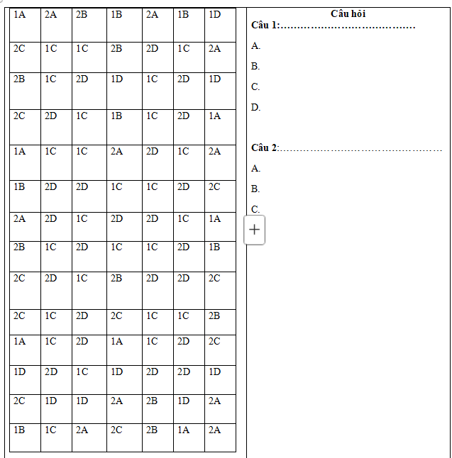

LUYỆN TẬP
HOẠT ĐỘNG NHÓM
TRÒ CHƠI MẬT MÃ
“Đây là một ngày lễ trong tháng 10”

Slide 16
PHIẾU BÀI TẬP 1
Câu 1: Cho các số 82; 980; 5 975; 49 173; 756598. Số nào chia hết cho 2?
A.5975
B.82;980;756598
C.49173
D.82; 5975
Câu 2: Tìm chữ số thích hợp ở dấu * để số (212∗) ̅chia hết cho 5?
A.* = {0; 2; 4; 6; 8}
B.* = {0; 5}
C.* = {0}
D.* = {2;3}

Slide 17
PHIẾU HỌC TẬP 2 và 5
Câu 1: Cho các số: 10 250; 768; 35 765; 426. Trong các số đã cho, có bao nhiêu số chia hết cho 5?
A. 1
B. 2
C. 3
D. 4
Câu 2: Chọn đáp án đúng nhất. Số chia hết cho 2 là các số :
A. Có chữ số tận cùng là 0, 2, 4, 6, 8.
B. Có chữ số tận cùng là 0 và 5 .
C. Có chữ số tận cùng là 0, 2.
D. Có chữ số tận cùng là 1, 3, 5, 7, 9.

Slide 18
PHIẾU HỌC TẬP 3
Câu 1: Tìm chữ số thích hợp ở dấu * để số 314* chia hết cho cả 2 và 5?
A. 5
B. 2
C. 9
D. 0
Câu 2: Cho các số: 2 022; 5 025; 7 027; 8 679. Số nào chia hết cho 2?
A. 8 679
B. 2 022
C. 7 027
D. 5 025

Slide 19
PHIẾU HỌC TẬP SỐ 4
Câu 1. Chọn đáp án sai trong các đáp án sau:
A. Số có chữ số tận cùng là 2 thì chia hết cho 5
B. Số có chữ số tận cùng là 5 thì chia hết cho 5
C. Số có chữ số tận cùng là 0 hoặc 5 thì chia hết cho 5
D. Số có chữ số tận cùng là 0 thì chia hết cho 5
Câu 2. Tổng chia hết cho 5 là:
A. A = 10 + 25 + 34 + 2000
B. A = 25 + 15 + 33 + 45
C. A = 5 + 10 + 70 + 1995
D. A = 12 + 25 + 2000 + 1997

Slide 20
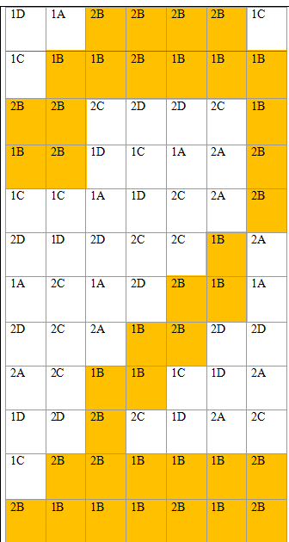
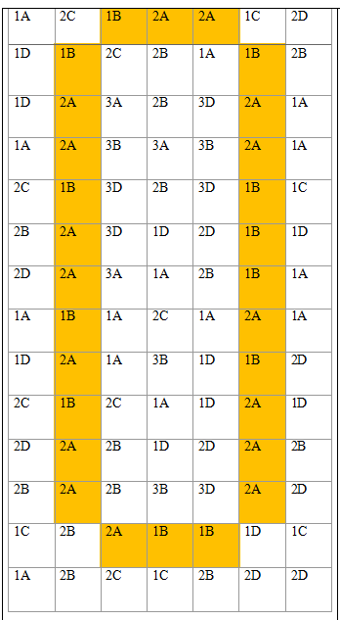
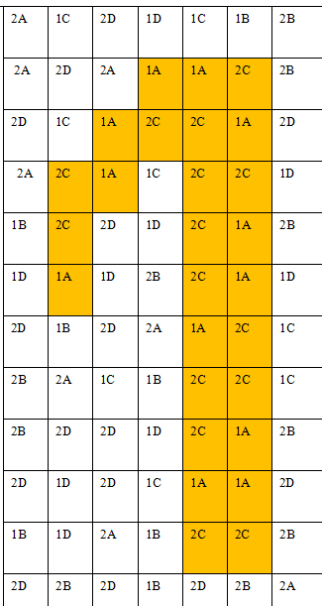
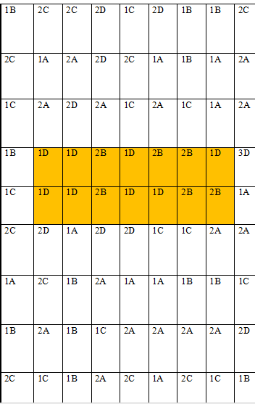
MẬT MÃ

Slide 21
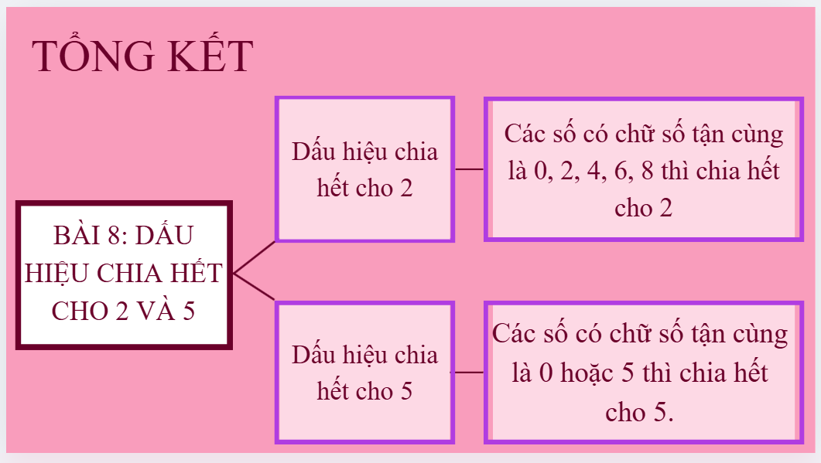

Slide 22
HƯỚNG DẪN VỀ NHÀ
Ôn lại nội dung kiến thức đã học.
Tự đọc, tìm hiểu thêm mục “TÌM TÒI – MỞ RỘNG”
Hoàn thành tiếp các bài tập và làm thêm bài tập 4, 5, 9 (SGK – tr37).
Chuẩn bị và xem trước bài “Dấu hiệu chia hết cho 3 cho 9”

Slide 23
GOOD BYE !!!

